Slide 1
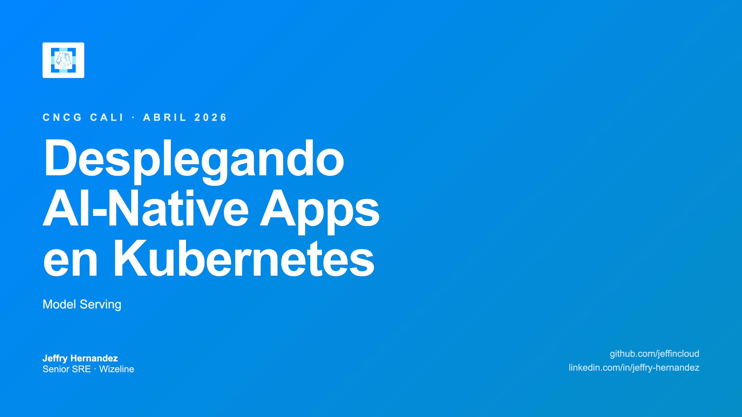
Notes:
Buenas. La charla de hoy es sobre cómo desplegar aplicaciones AI-native en Kubernetes — específicamente, cómo KServe resuelve el problema de servir modelos, y cómo apliqué eso a un caso real de OCR de pasaportes. El código está en mi repo, lo enlazo al final.

Slide 2
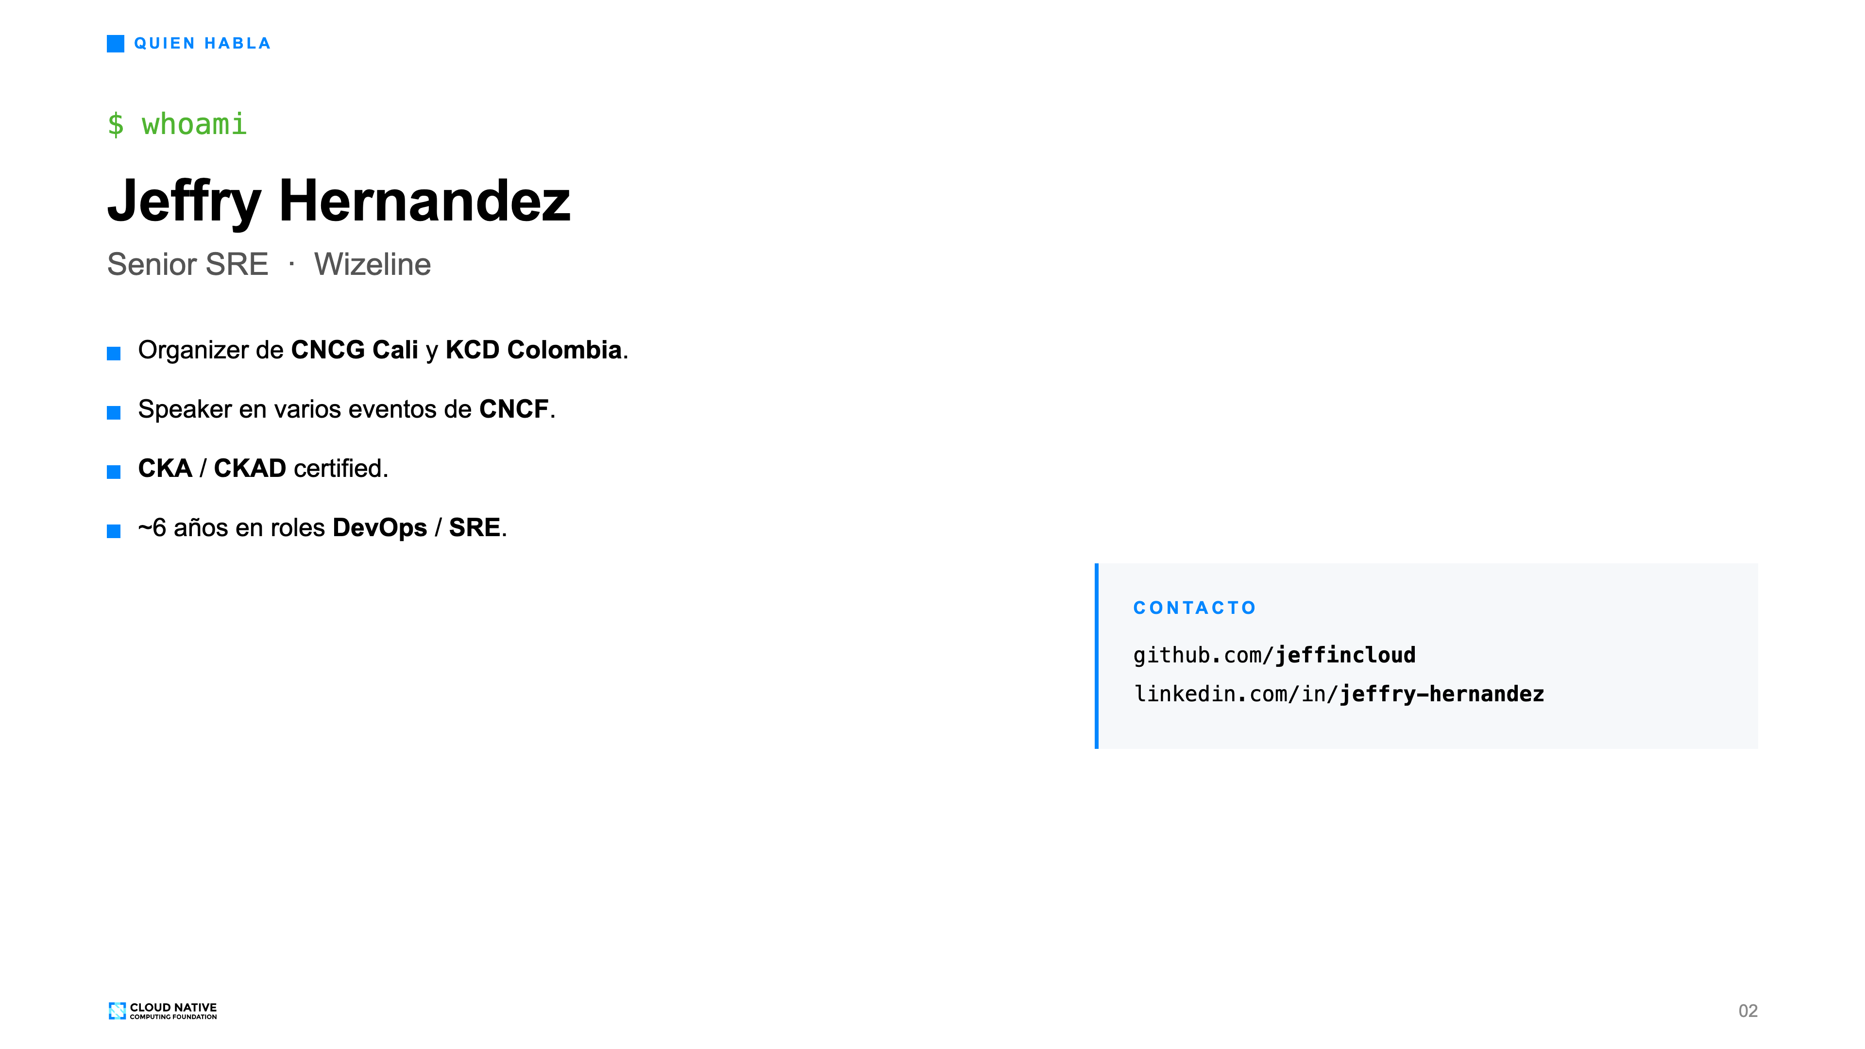
Notes:
Antes de empezar, quien habla. Soy Jeffry Hernandez. Organizer de CNCG Cali y KCD Colombia, speaker en varios eventos de CNCF, CKA y CKAD certified, y unos seis años en roles DevOps y SRE. AI lo arranqué hace pocos meses como side project, así que esta charla es básicamente lo que aprendí llevando un modelo real a un cluster real. Todo el código está público en mi repo.

Slide 3
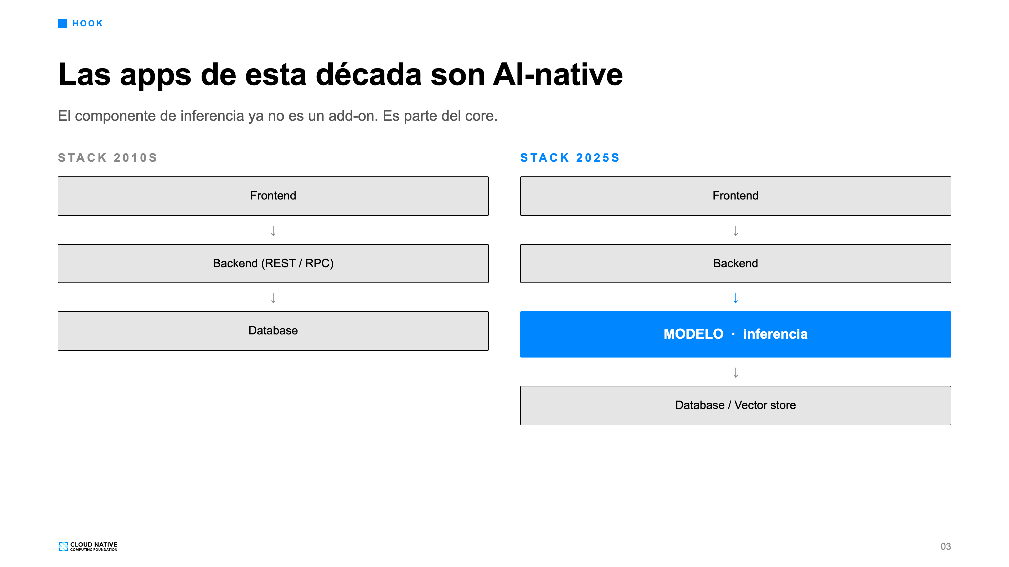
Notes:
El primer punto que quiero establecer: las aplicaciones de esta década son AI-native. En el stack tradicional, frontend habla con un backend que habla con una base de datos. En el stack moderno, hay un componente más — el modelo — que ya no es un add-on opcional. Es parte del core. Y servirlo no es un detalle, es una preocupación de plataforma de primer orden.

Slide 4
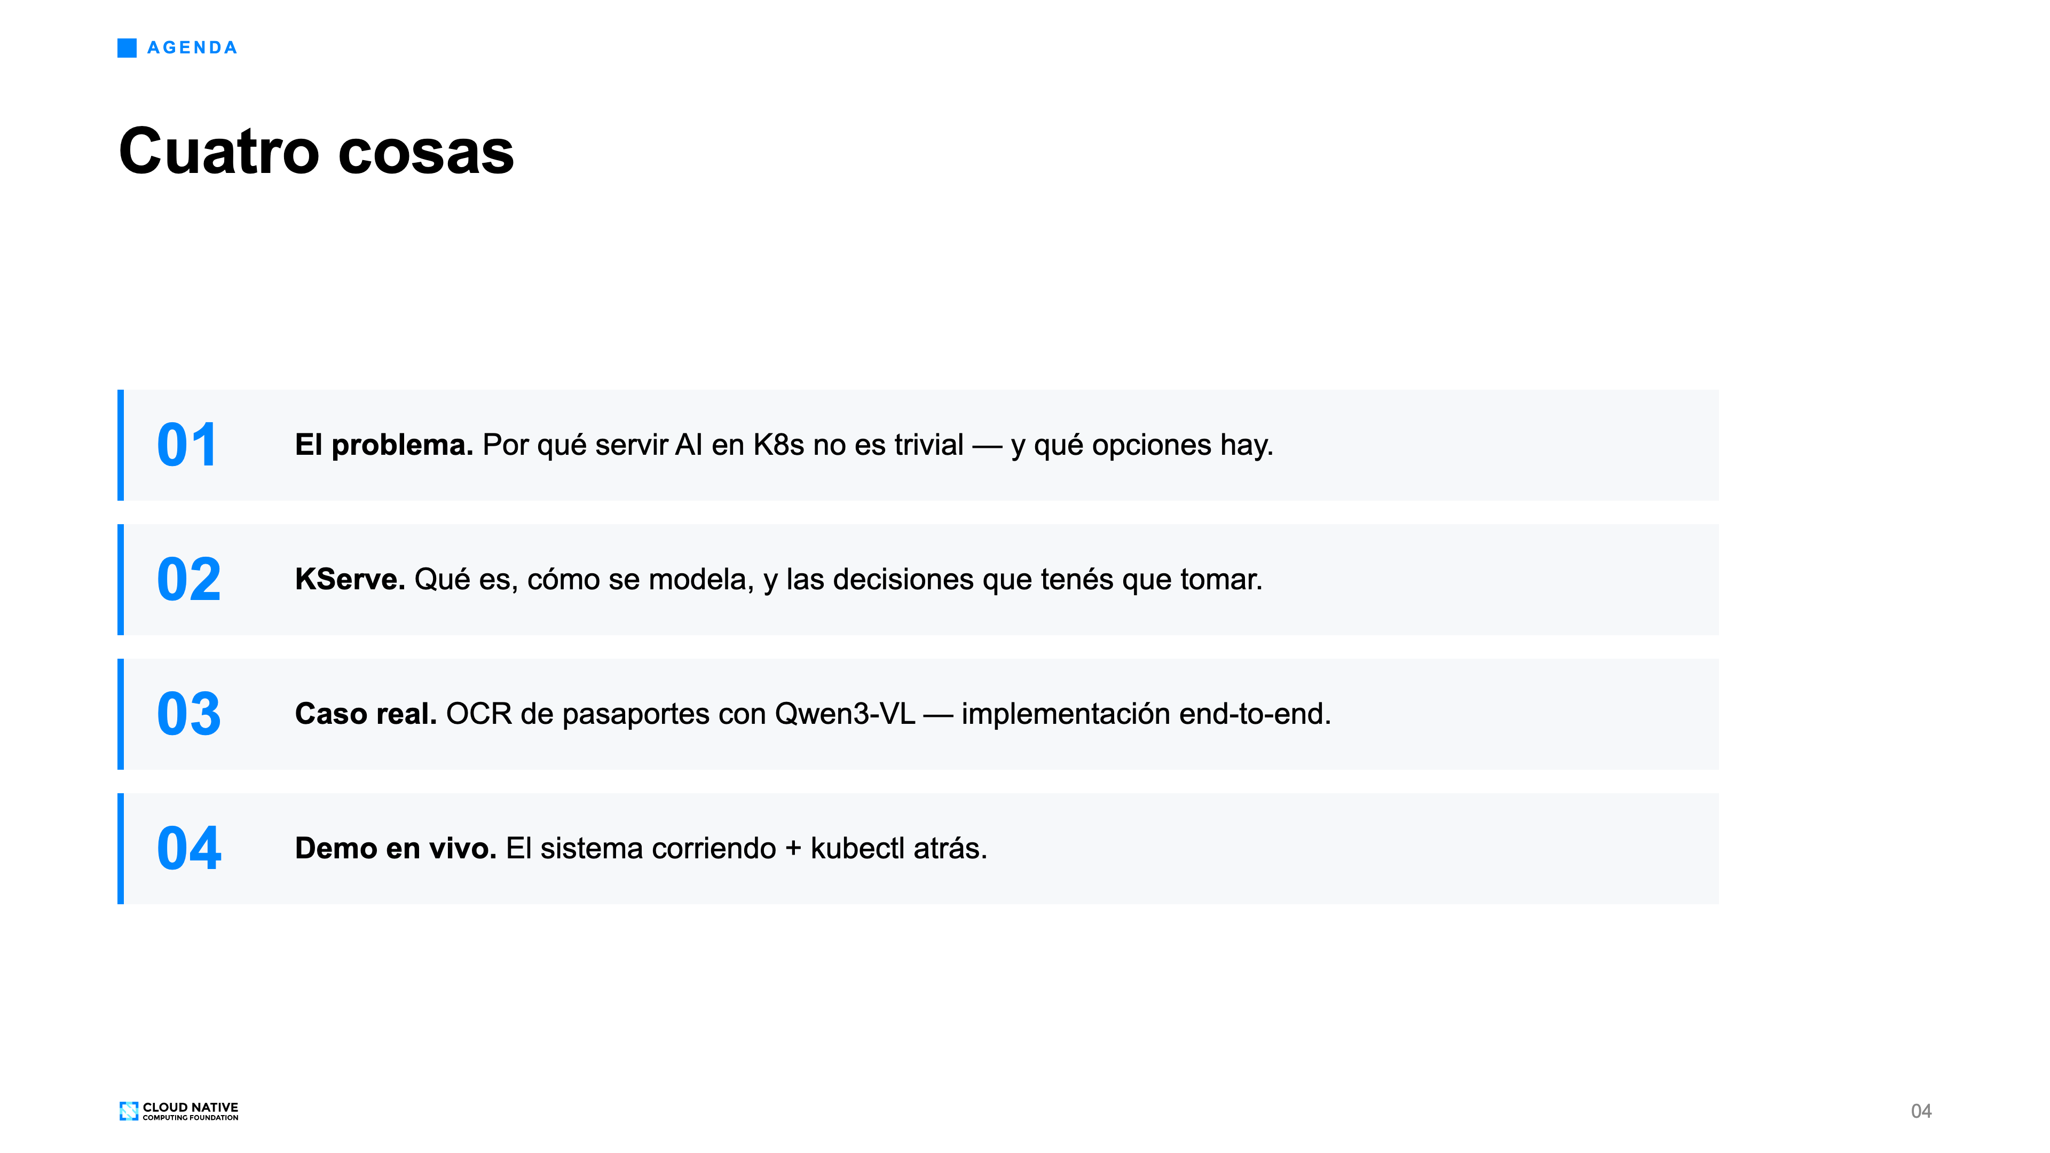
Notes:
Cuatro cosas vamos a cubrir. Primero, qué problema resuelve KServe — por qué necesitamos un framework de serving en lugar de un Deployment normal. Segundo, qué es KServe y cómo se modela. Tercero, cómo lo apliqué a un caso real de OCR. Y cuarto, demo en vivo del sistema corriendo.

Slide 5
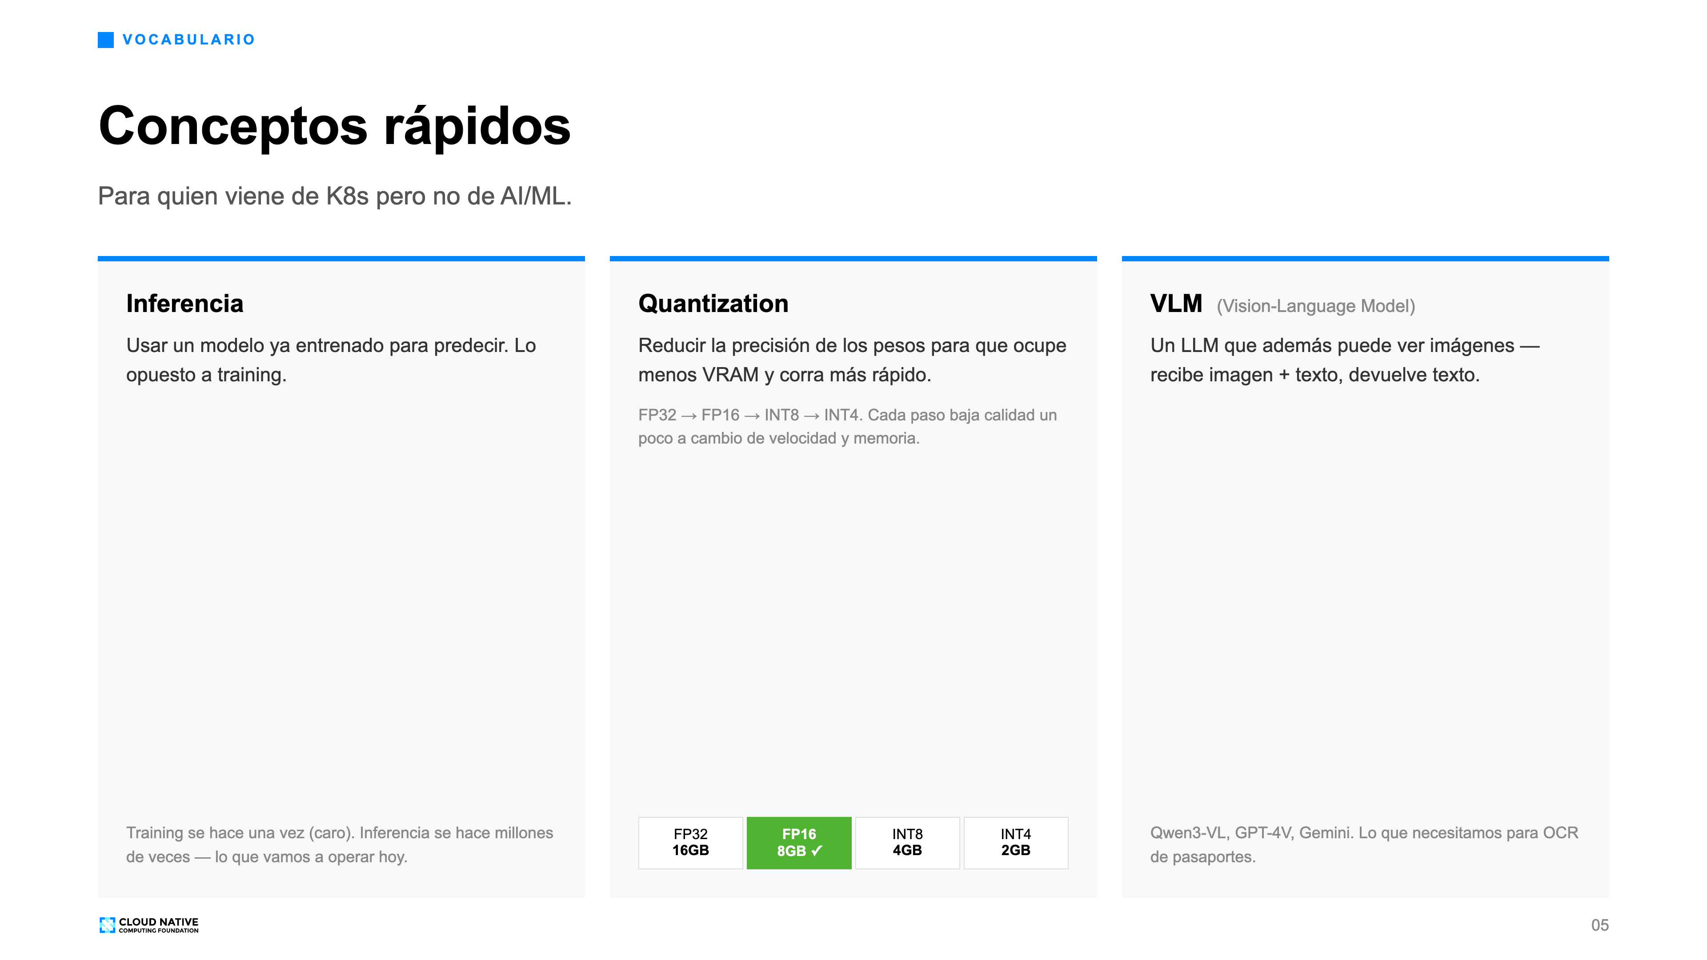
Notes:
Vocabulario rápido para quien viene del lado de infra. Inferencia: usar un modelo ya entrenado para predecir — lo opuesto a training. Quantization: reducir la precisión de los pesos para que entre en menos VRAM. FP32 es full precision, FP16 es la mitad con casi la misma calidad — eso es lo que vamos a usar acá, ocho gigas. INT8 e INT4 bajan más memoria pero también calidad. Y VLM: Vision-Language Model, un modelo que ve imágenes además de texto. Eso es todo lo que necesitan saber de AI/ML para esta charla.

Slide 6
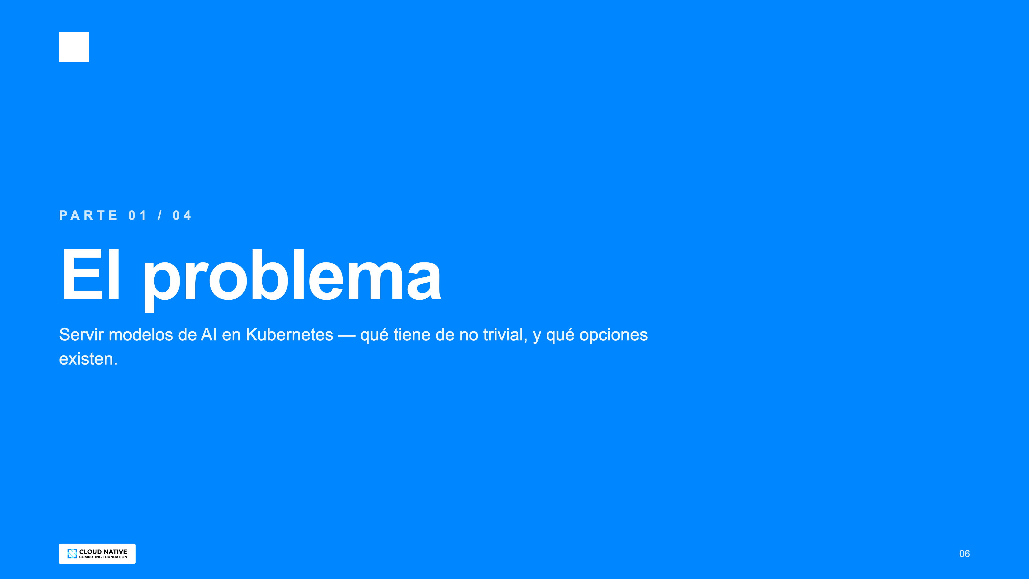
Notes:
Sección uno: el problema. Por qué Kubernetes para AI, qué tiene de no trivial servir modelos, y qué opciones hay en el ecosistema.

Slide 7
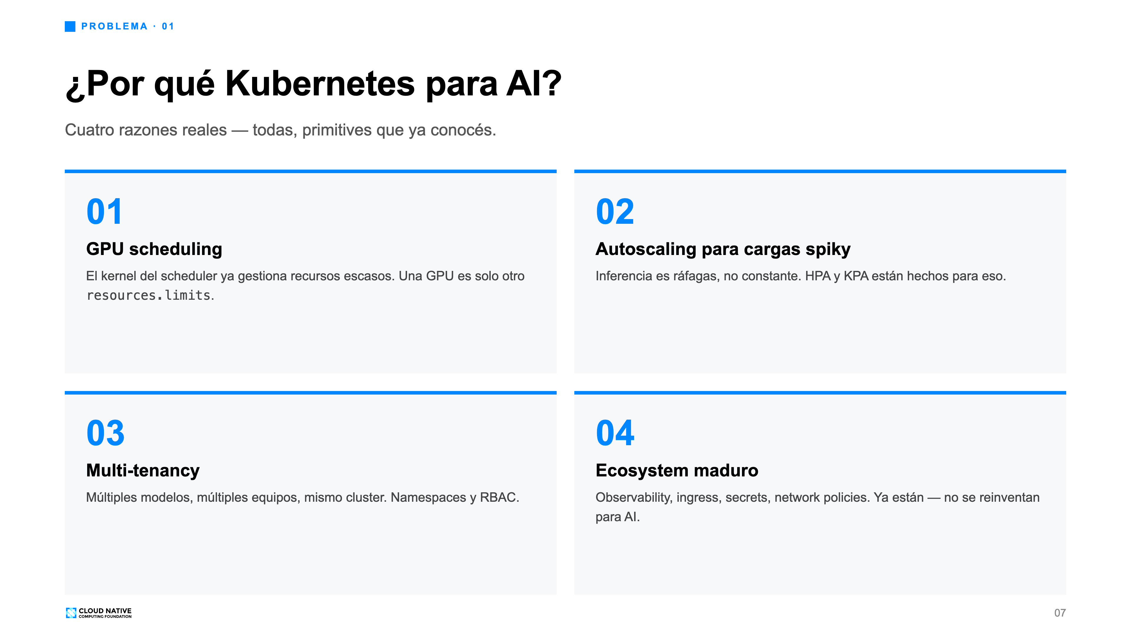
Notes:
Por qué Kubernetes para AI. Cuatro razones reales. Una, GPU scheduling — Kubernetes ya sabe gestionar recursos escasos como un device. Dos, autoscaling para cargas spiky — la inferencia es ráfagas, no constante. Tres, multi-tenancy — múltiples modelos, múltiples equipos, mismo cluster. Cuatro, ecosystem — observability, ingress, secrets, RBAC. Todo eso ya lo tenés. No se reinventa para AI.

Slide 8
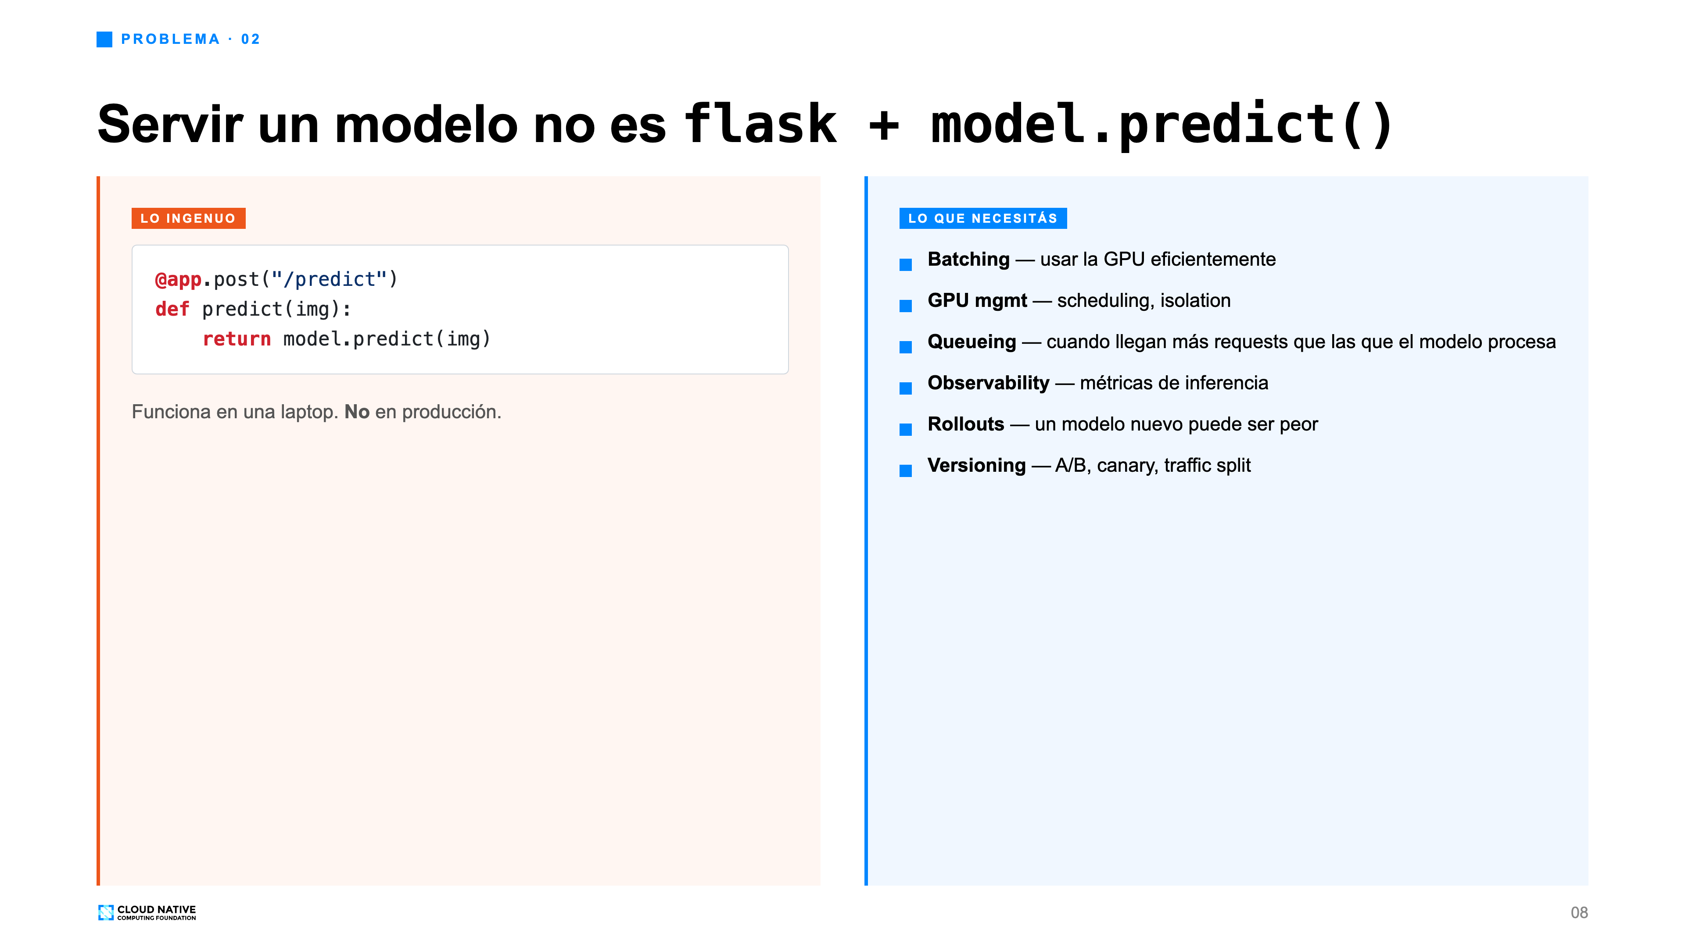
Notes:
Servir un modelo no es Flask más model.predict. Lo que necesitás de verdad: batching para usar GPU eficientemente, gestión de GPU, queueing cuando llegan más requests que las que el modelo procesa, observability con métricas específicas de inferencia, rollouts seguros porque un modelo nuevo puede ser peor que el viejo, y versioning. Esa lista de la derecha es la diferencia entre un script y un sistema de producción.

Slide 9
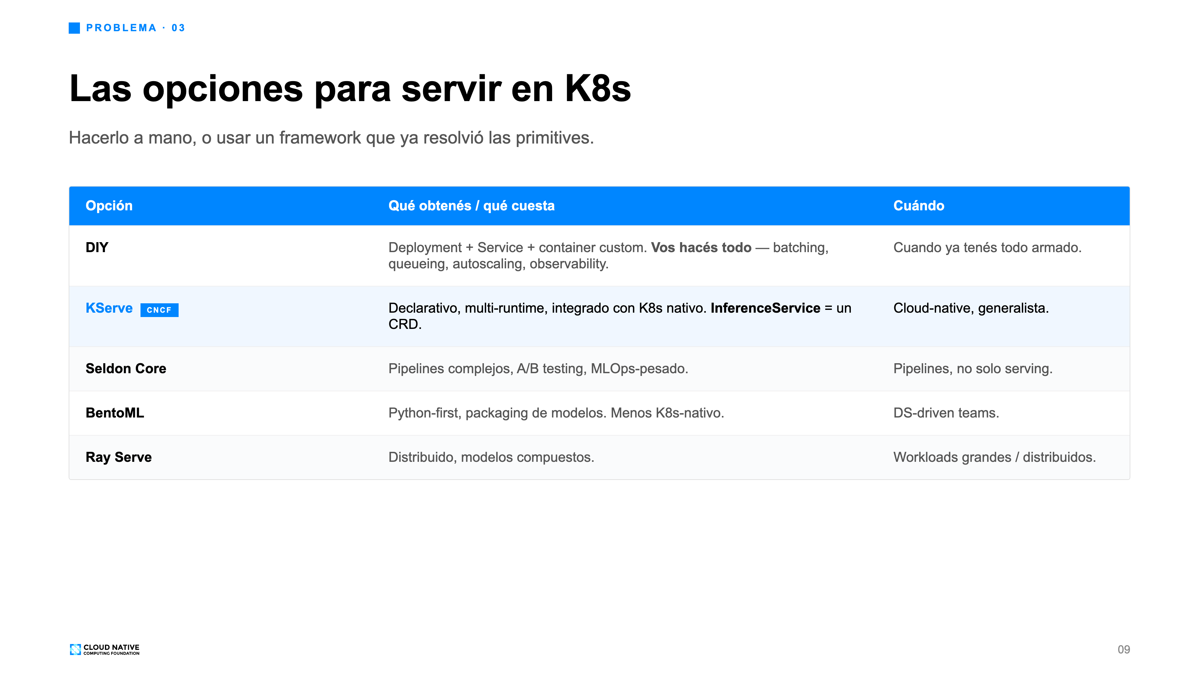
Notes:
Las opciones para servir en K8s. DIY es viable — Deployment más Service más container custom, vos hacés todo. Funciona, pero estás reinventando primitives. Frameworks: KServe, Seldon Core, BentoML, Ray Serve. Cada uno tiene su nicho. KServe está bajo CNCF, declarativo, y se integra naturalmente con el resto del ecosistema cloud-native. Esa es la dirección que tomé.

Slide 10
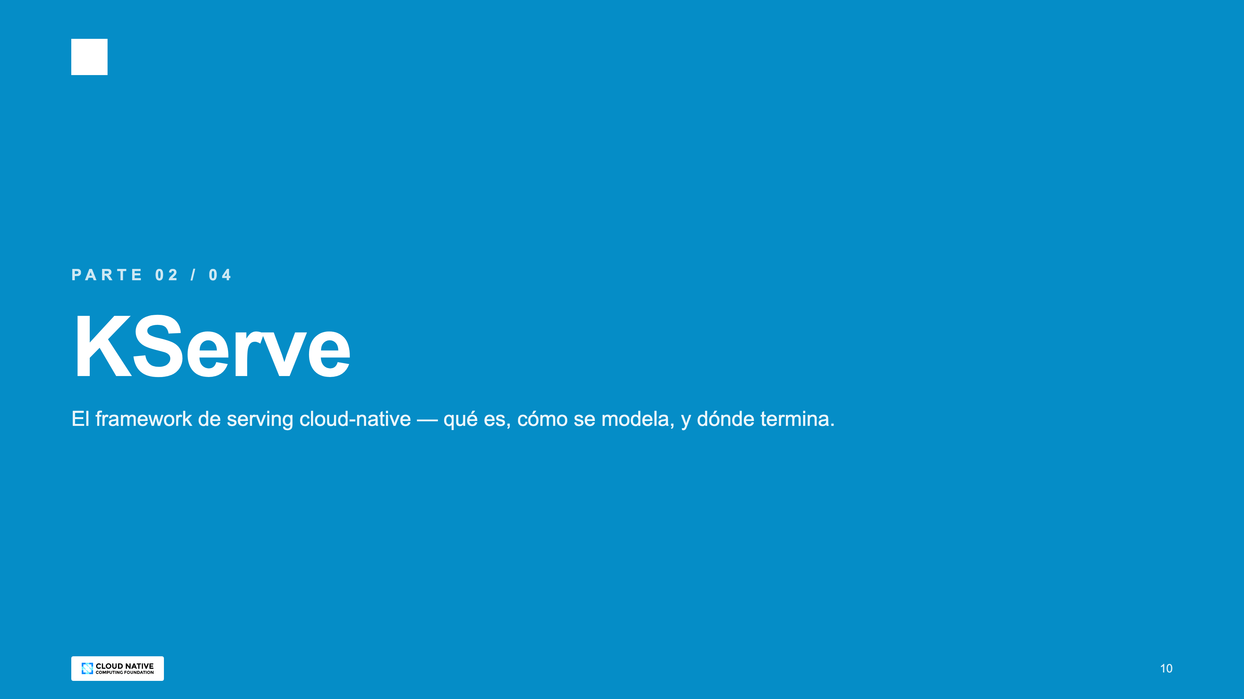
Notes:
Transición. KServe es la solución de facto en este espacio. Vamos a ver por qué.

Slide 11
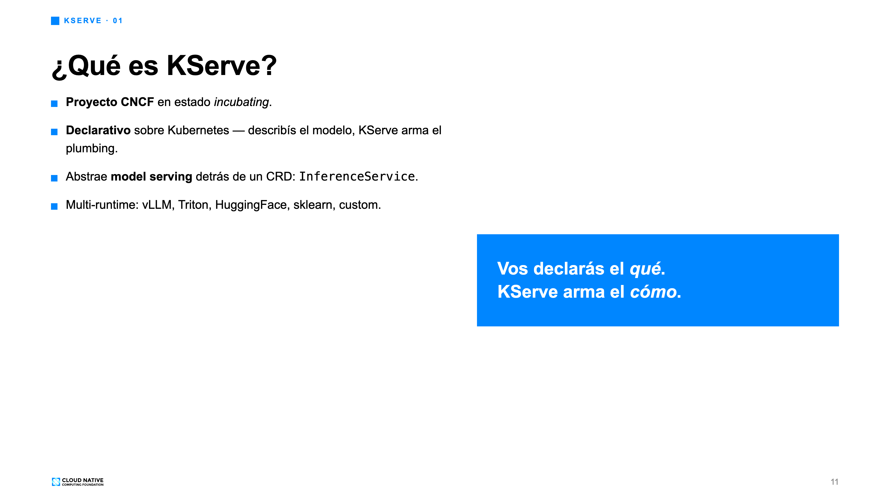
Notes:
KServe es un proyecto CNCF en estado incubating. La idea central: declarativo sobre Kubernetes. Vos describís el modelo que querés servir como un recurso de alto nivel — un InferenceService — y KServe arma todo el plumbing debajo. Deployment, Service, HPA, Ingress, routing. La frase que me sirve para recordar: vos declarás el qué, KServe arma el cómo.

Slide 12
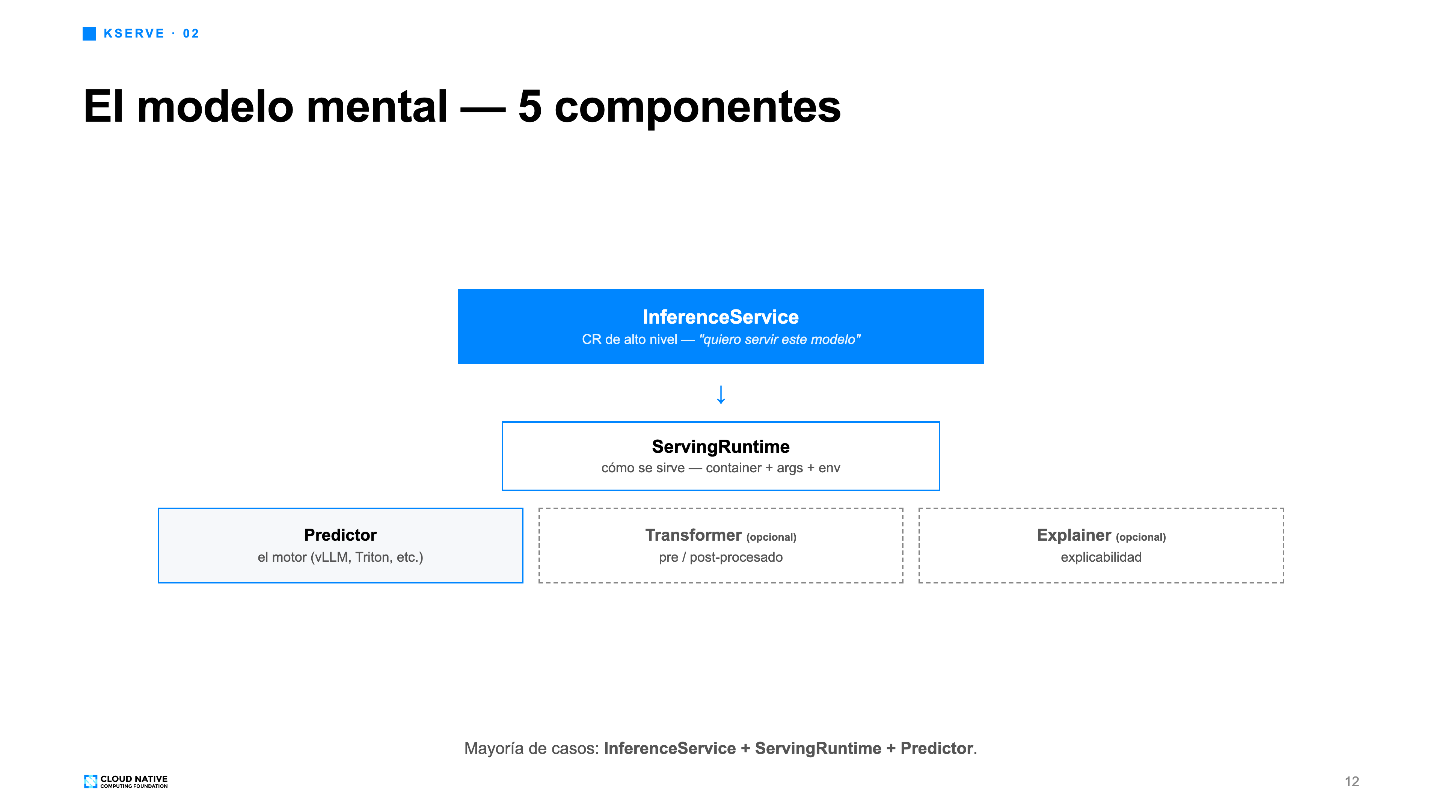
Notes:
El modelo mental tiene cinco componentes. InferenceService es el CR de alto nivel, lo que vos escribís. ServingRuntime define cómo se sirve — el container, los args. Predictor es el motor de inferencia — el pod corriendo. Transformer es opcional, para pre o post-procesado. Explainer también opcional, para explicabilidad. La mayoría de casos son InferenceService más ServingRuntime más Predictor.

Slide 13
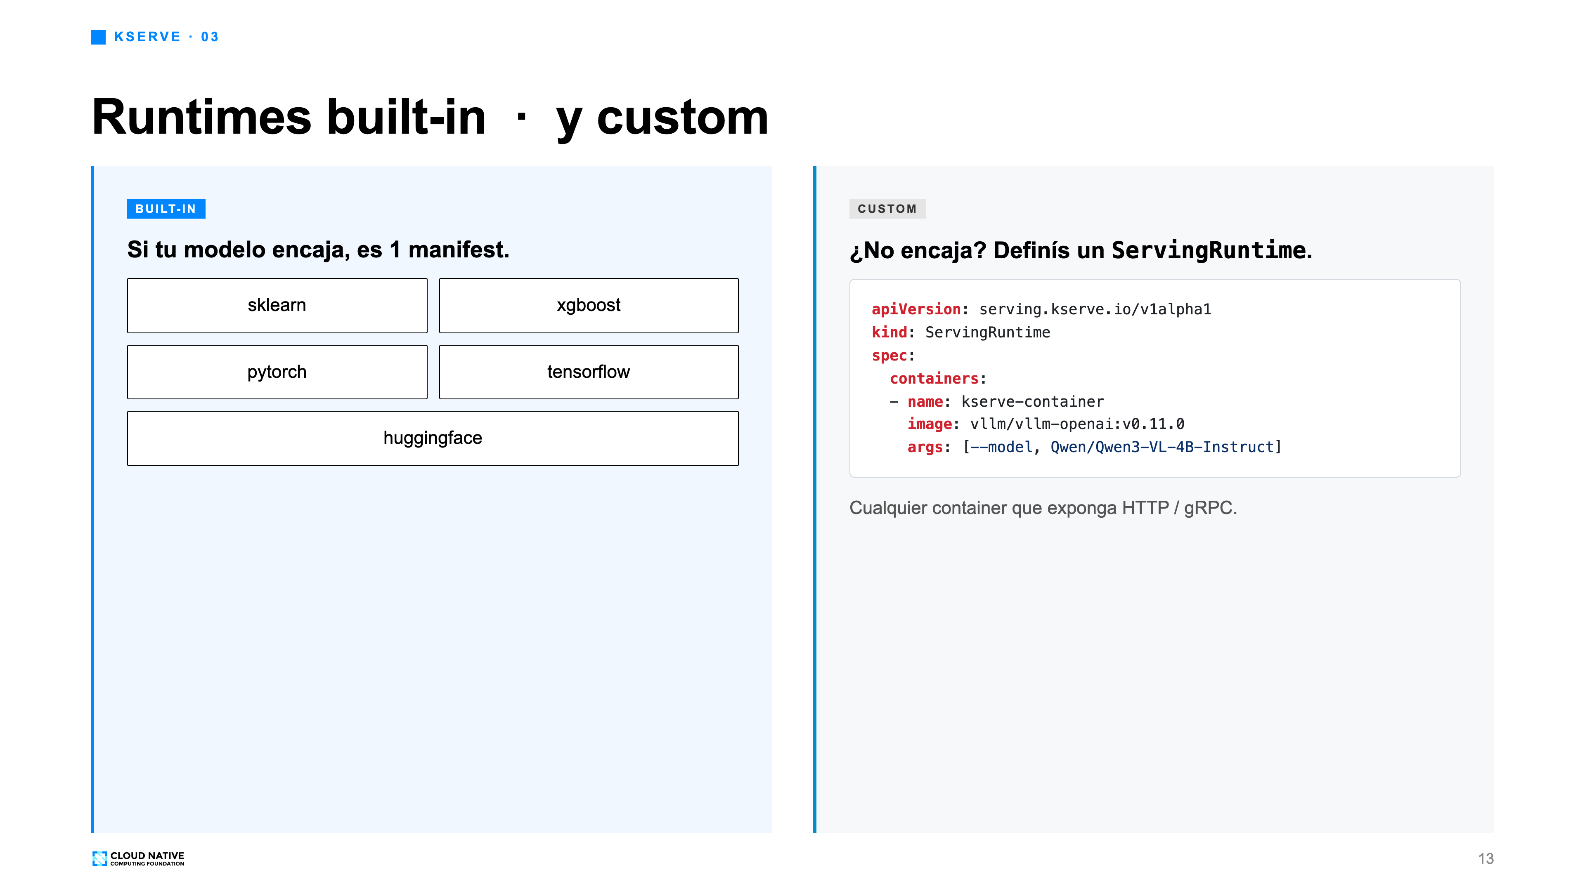
Notes:
KServe trae runtimes built-in para los frameworks comunes — sklearn, xgboost, pytorch, tensorflow, huggingface. Si tu modelo encaja en uno de esos, levantarlo es un manifest y nada más. Si no encaja — caso mío — definís un ServingRuntime custom apuntando a cualquier container que exponga HTTP o gRPC. La extensibilidad es real.

Slide 14
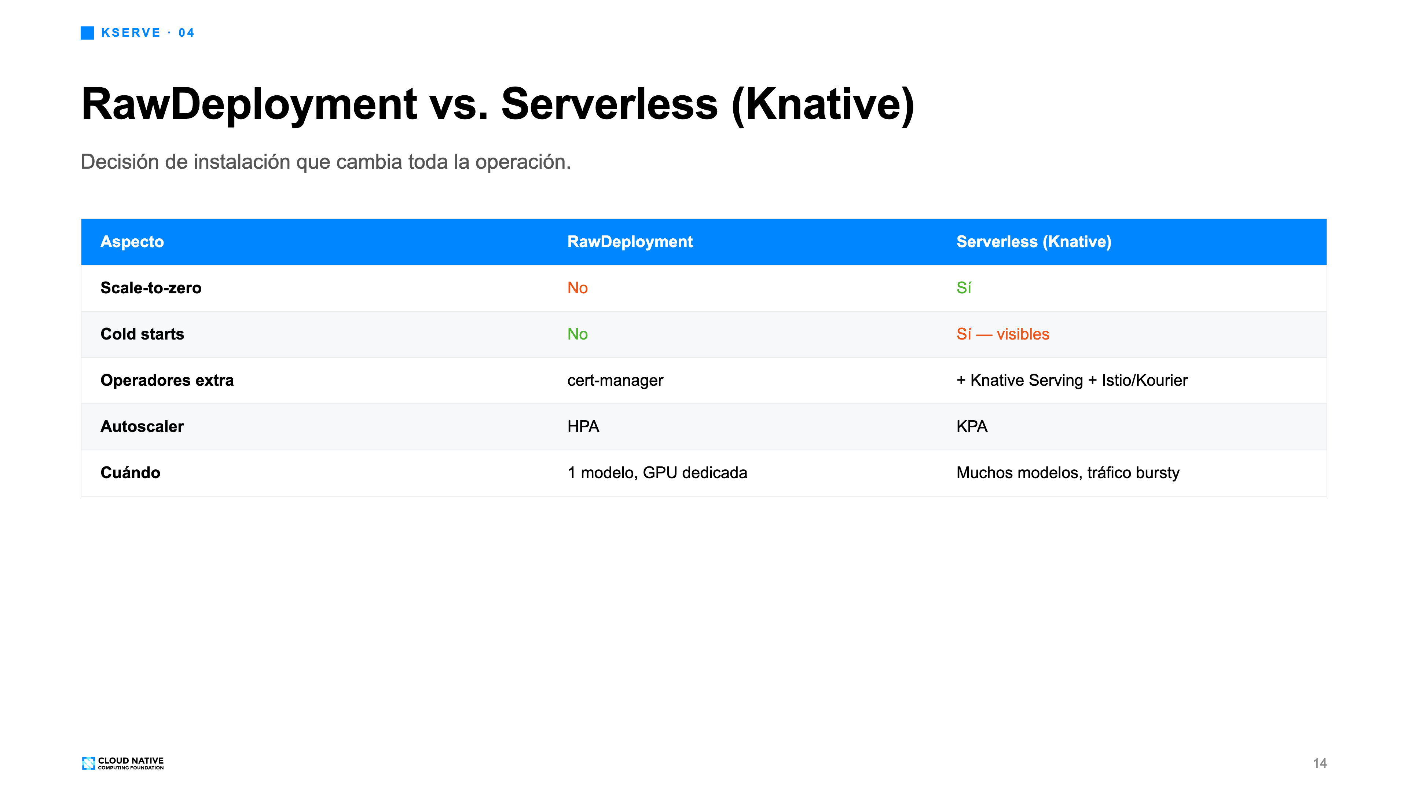
Notes:
Una decisión importante al instalar KServe: RawDeployment versus modo Serverless basado en Knative. RawDeployment usa Deployment más HPA estándar. Serverless usa Knative — trae scale-to-zero, cold starts, más operadores. Si tenés muchos modelos con tráfico bursty y querés pagar cero cuando no hay tráfico, Knative tiene sentido. Para mi caso — un modelo, una GPU — RawDeployment gana por simplicidad.

Slide 15
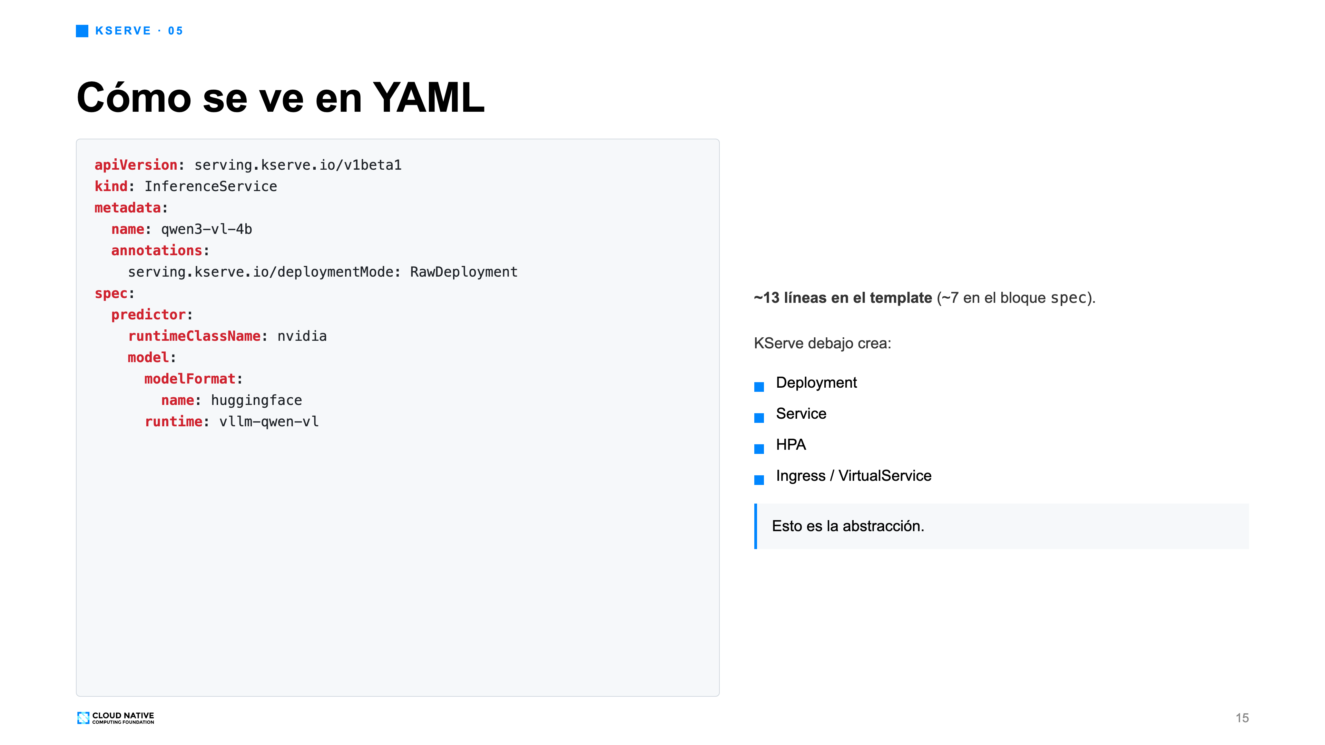
Notes:
Cómo se ve un InferenceService en YAML. Alrededor de trece líneas en el manifest, siete en el bloque spec, que es lo declarativo. Especificás el modelFormat — huggingface en mi caso, porque vLLM levanta el modelo desde el Hub —, el runtime al que apunta, y una annotation que pone esto en RawDeployment. KServe debajo te crea Deployment, Service, HPA, Ingress. Esto es lo que abstrae: todo el plumbing de un serving stack detrás de un solo CRD.

Slide 16
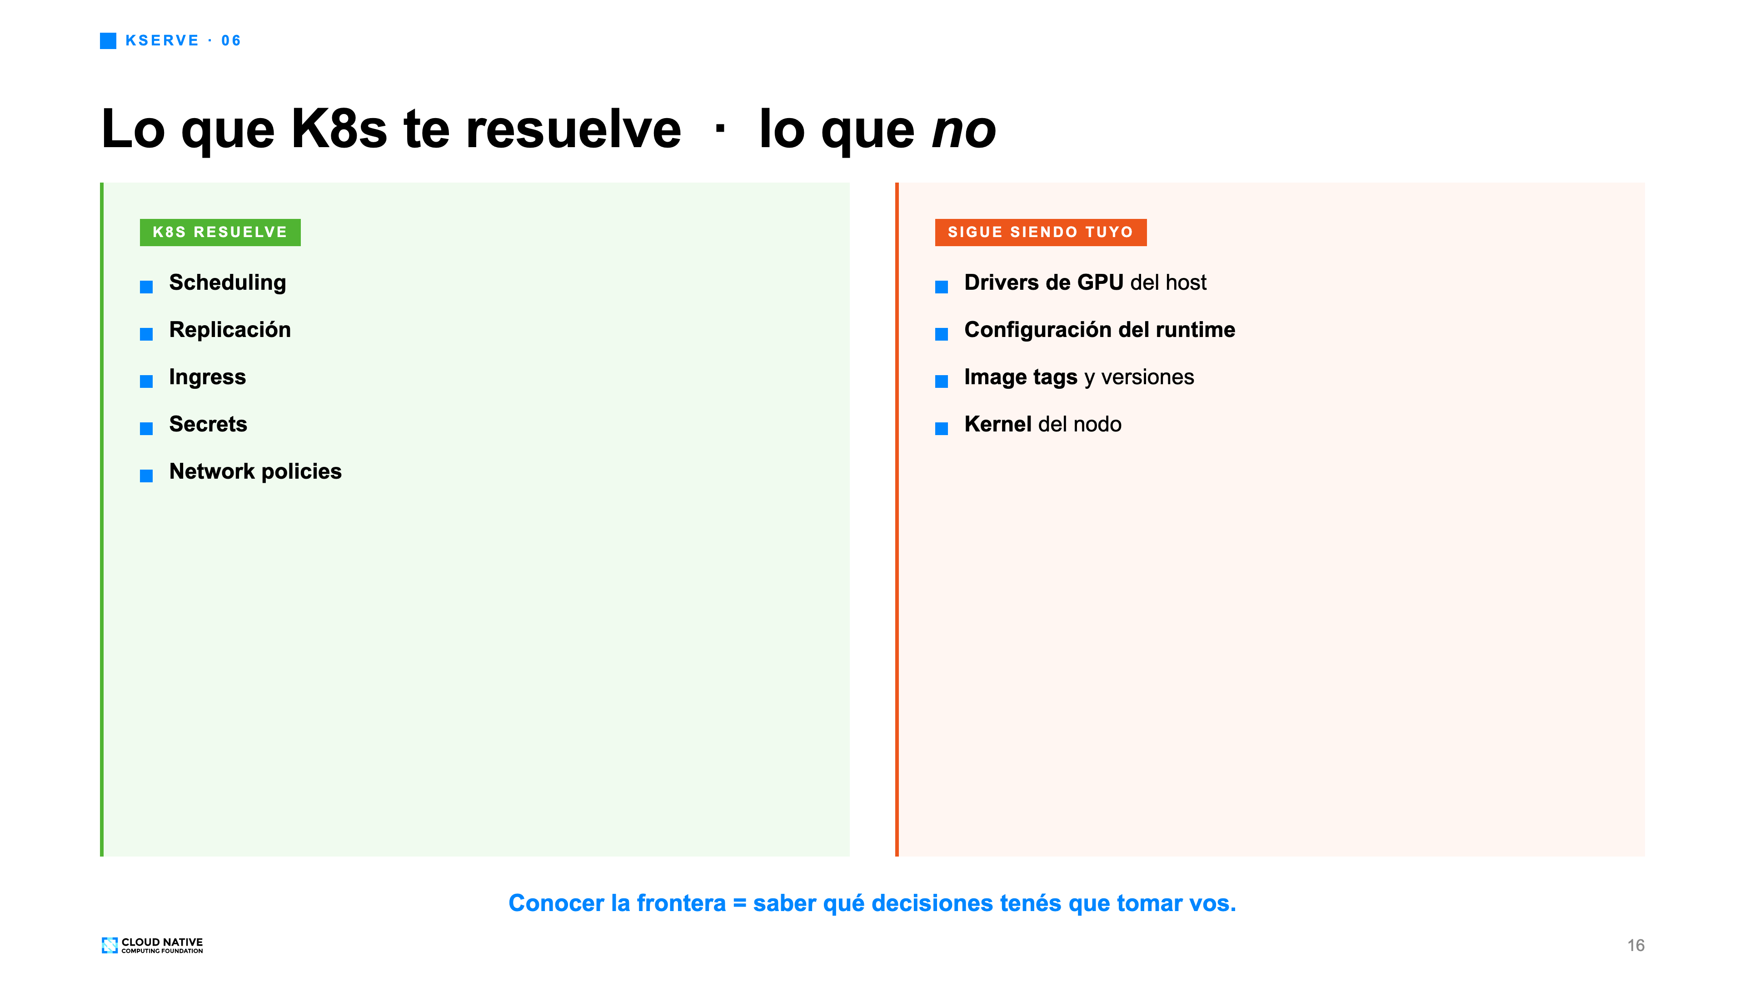
Notes:
Lo que K8s te resuelve y lo que no. Lo que sí: scheduling, replicación, ingress, secrets, network policies. Eso ya lo conocés. Lo que no: drivers de GPU del host, configuración del runtime, image tags, y el kernel del nodo. Eso queda como decisión de stack que vos tomás. Lo importante es saber que existe esa frontera.

Slide 17
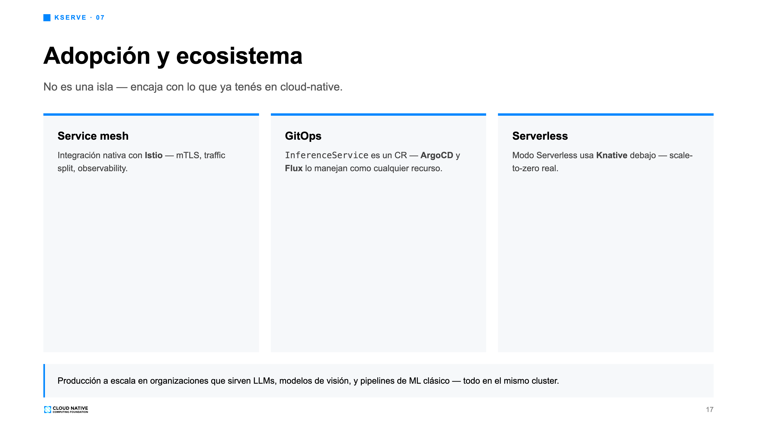
Notes:
Adopción. KServe se usa en producción en organizaciones que sirven modelos a escala. Se integra con Istio para service mesh, ArgoCD para GitOps, Knative para serverless. Es parte del ecosistema, no una isla.

Slide 18
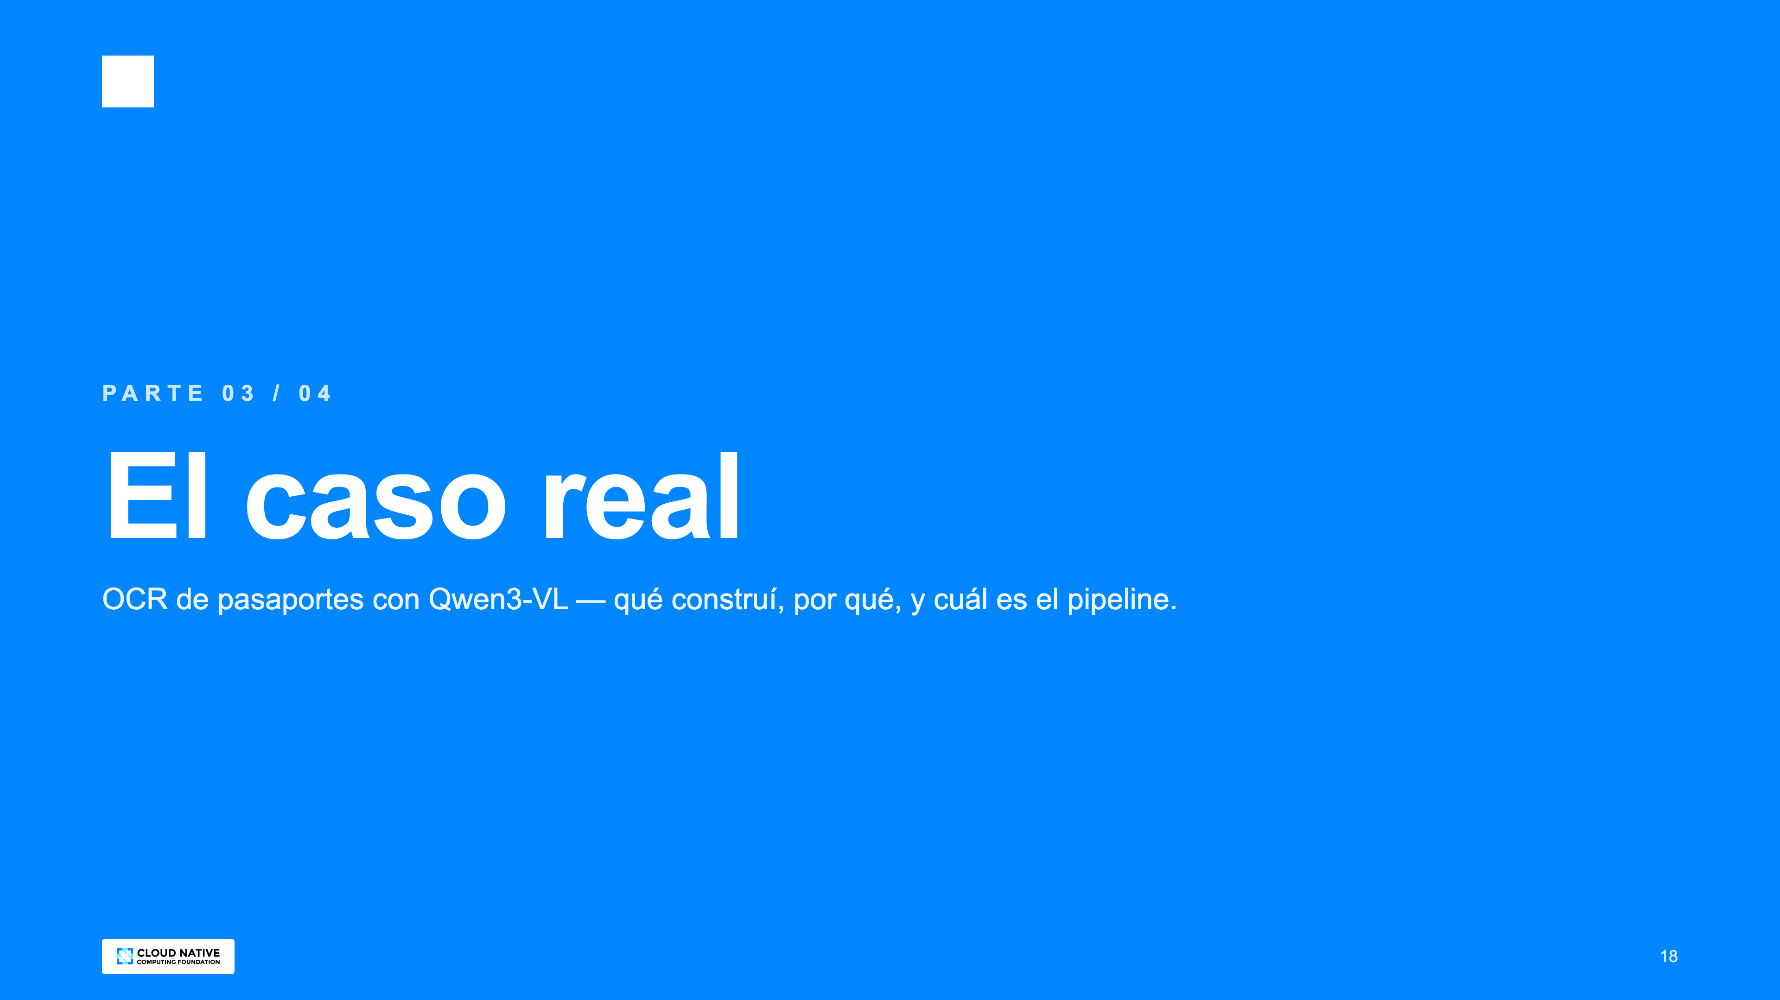
Notes:
Transición. Hasta acá fue framework. Ahora vamos al caso real: cómo apliqué KServe a un sistema de OCR de pasaportes.

Slide 19
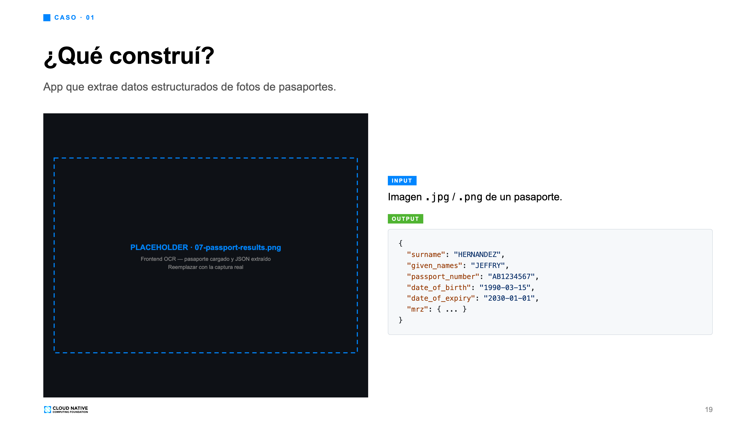
Notes:
Construí una aplicación que extrae datos estructurados de fotos de pasaportes. Input: una imagen JPG o PNG. Output: un JSON con surname, given_names, passport_number, fechas, y la MRZ — la Machine Readable Zone.

Slide 20
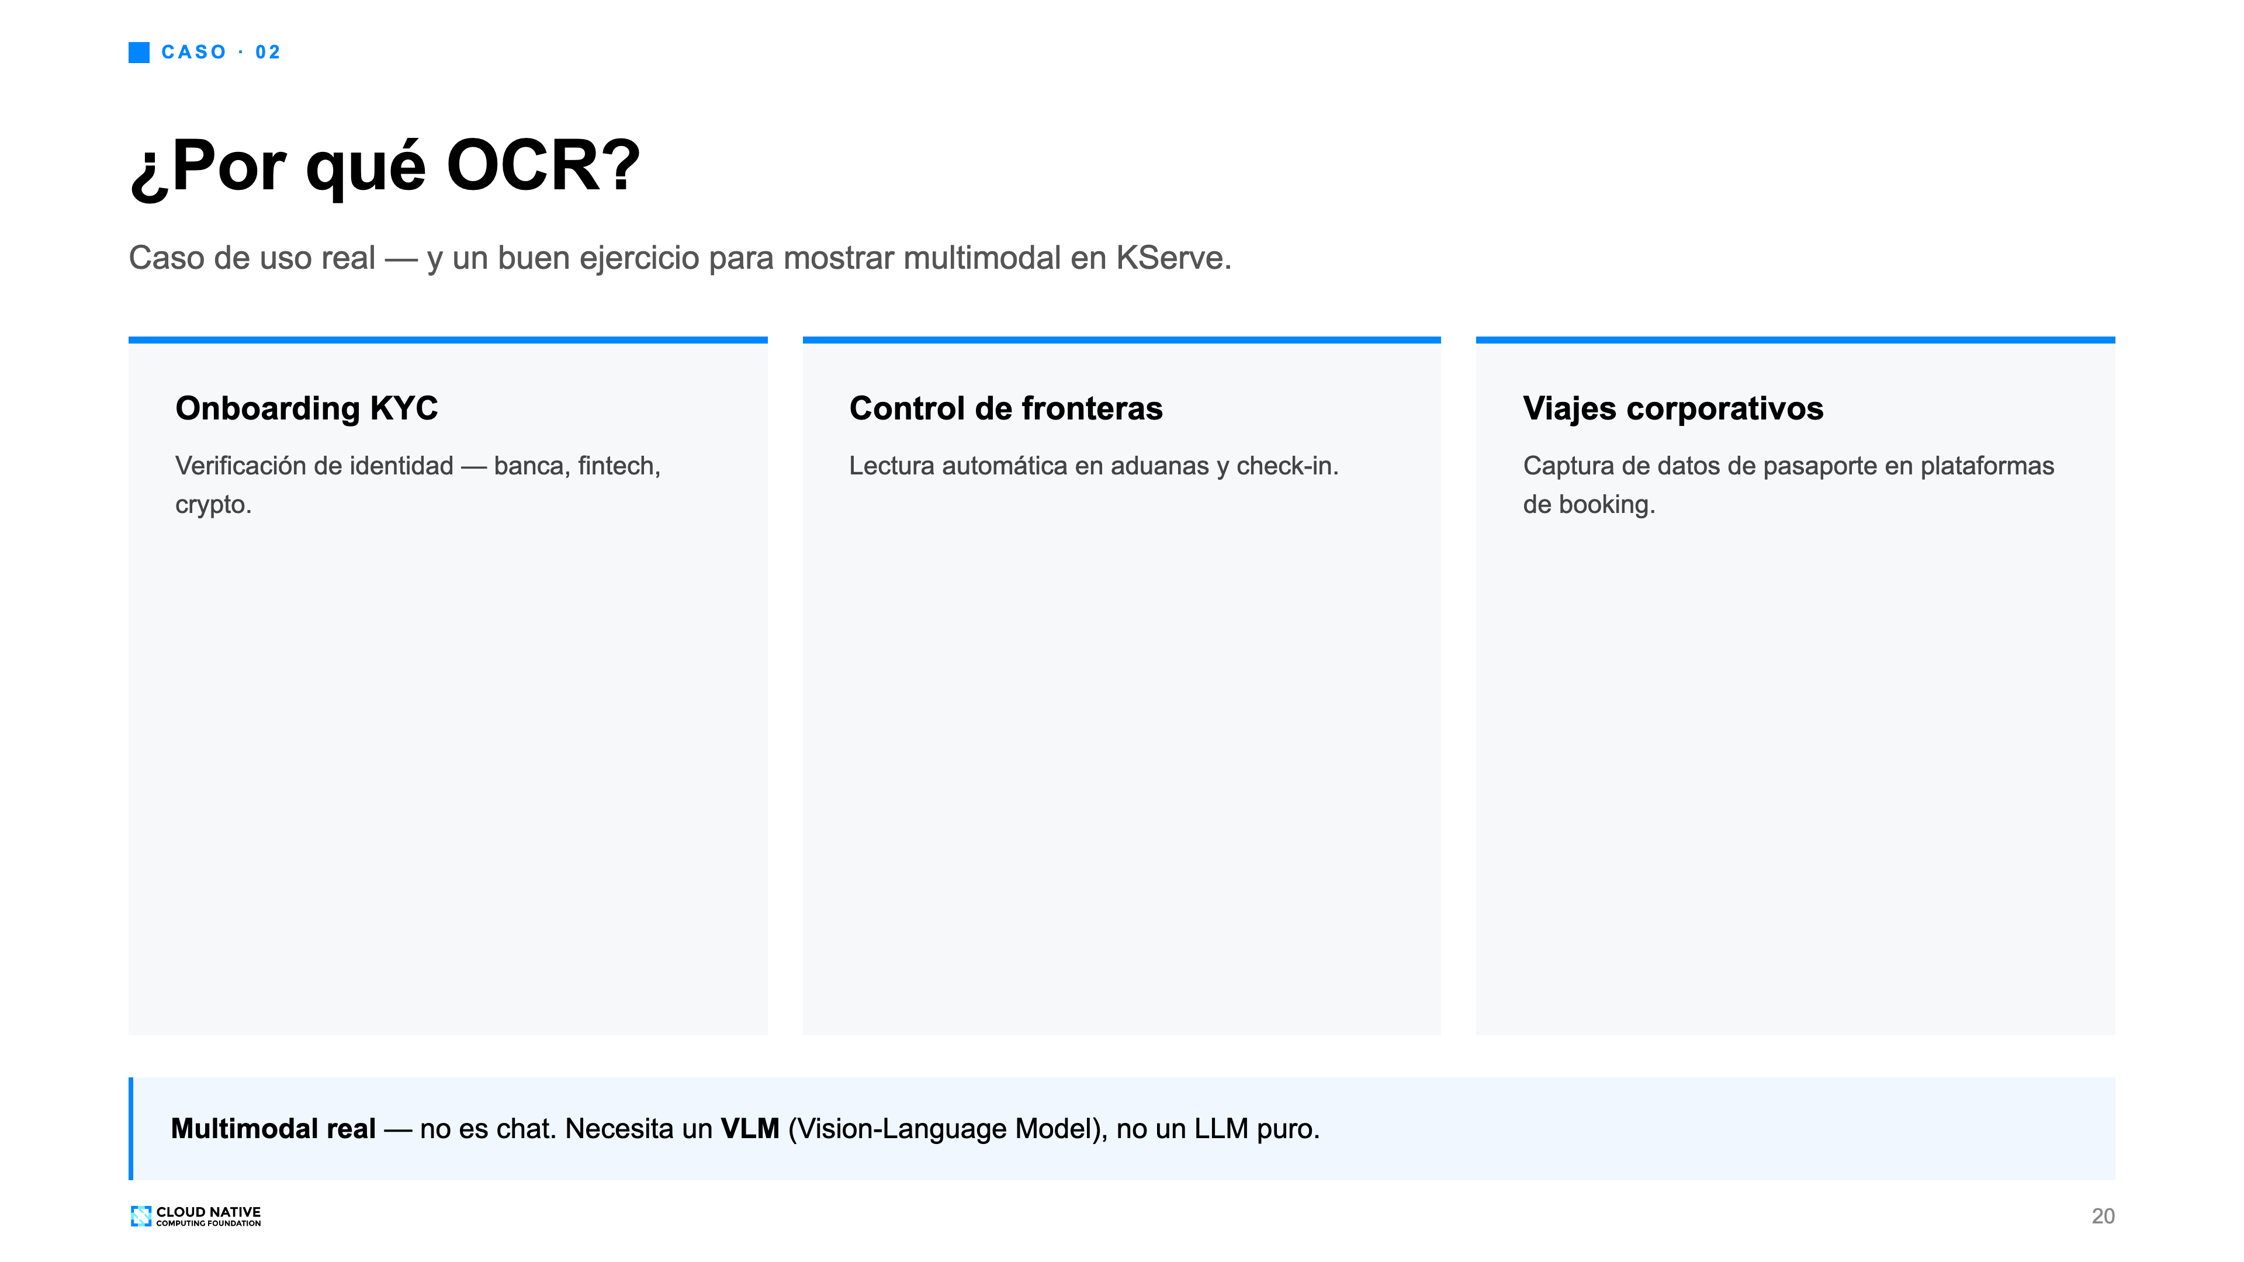
Notes:
Por qué OCR. Es un caso de uso real — onboarding KYC, control de fronteras, viajes corporativos. Es multimodal genuino, no chat. Y necesita un VLM, un Vision-Language Model, no un LLM puro. Eso lo hace un buen ejercicio para mostrar cómo KServe maneja un runtime que no es un text-only model.

Slide 21
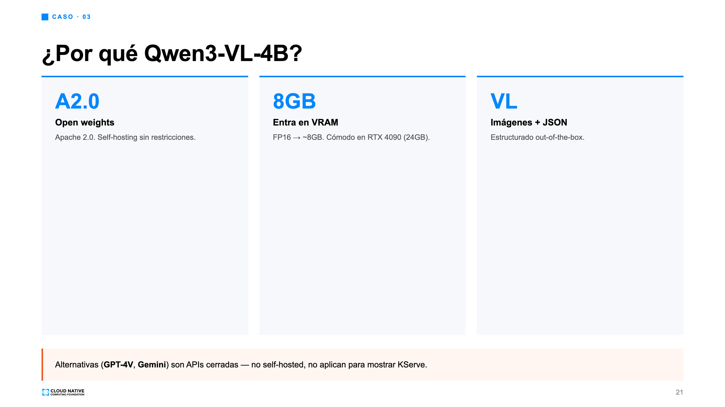
Notes:
Por qué Qwen3-VL-4B. Tres razones. Una, open weights con licencia Apache 2.0 — puedo self-hostearlo sin restricciones. Dos, entra en 24 gigas de VRAM en FP16, lo que me permite correrlo en una GPU consumer. Tres, soporta imágenes y JSON estructurado out-of-the-box. Las alternativas — GPT-4V, Gemini — son APIs cerradas, no self-hosted. Para una demo de KServe necesito algo que corra en mi cluster.

Slide 22
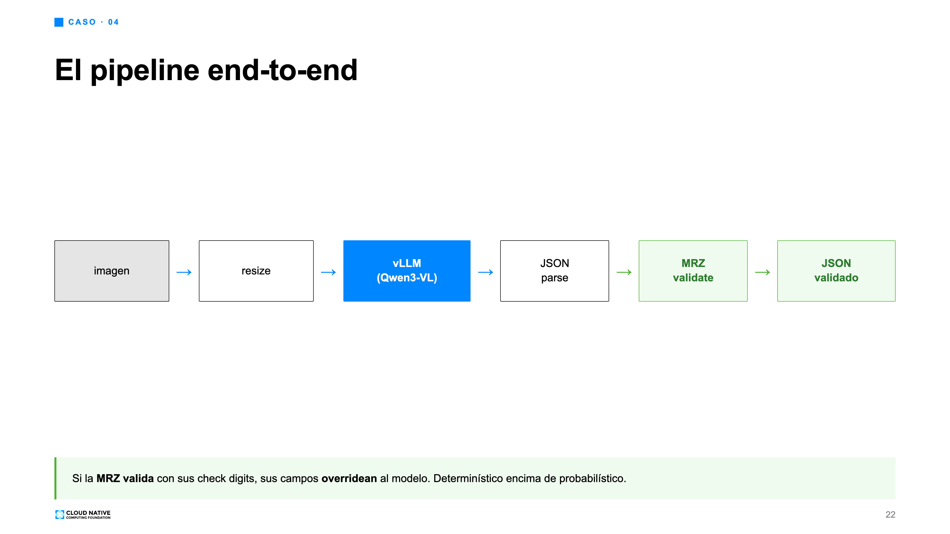
Notes:
El pipeline end-to-end. Imagen entra, se hace resize para no mandar archivos enormes, va al InferenceService donde vLLM corre Qwen3-VL en la GPU, sale un JSON crudo, lo parseamos, validamos la MRZ contra check digits ICAO 9303, y los campos validados deterministicamente overridean al modelo. La idea: el VLM puede alucinar, pero la MRZ tiene check digits — si validan, son verdad.

Slide 23
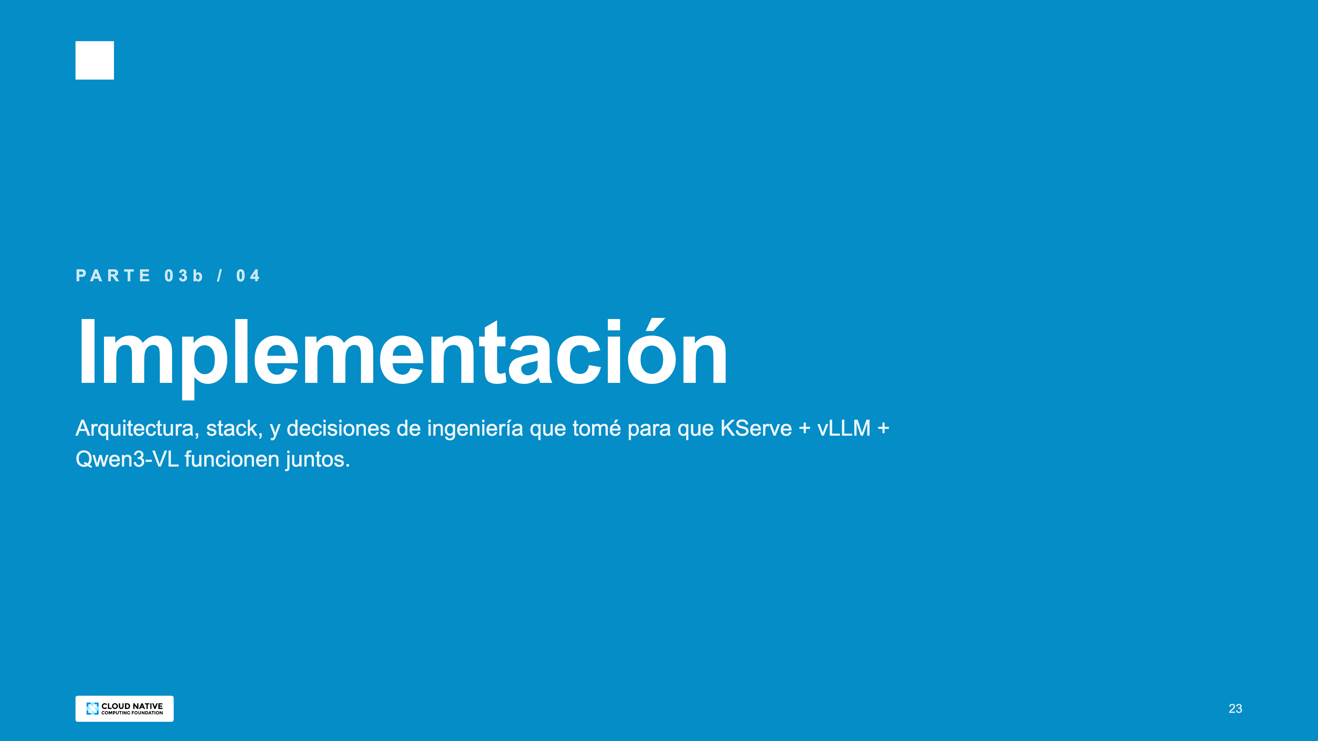
Notes:
Sección cuatro: implementación. La parte más densa de la charla. Cómo se ve la arquitectura, el stack, y las decisiones de ingeniería que tomé en el camino.

Slide 24
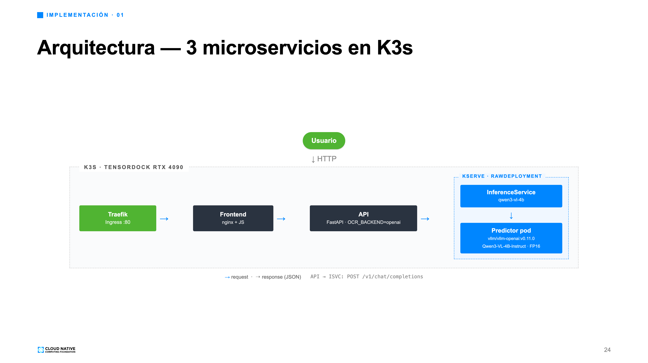
Notes:
Tres microservicios en K3s. Browser hace request a Traefik, que es el ingress que viene con K3s. Traefik enruta al frontend nginx para assets estáticos, y al API FastAPI para llamadas. La API a su vez le pega al InferenceService de KServe, que rutea al pod de vLLM, que corre Qwen3-VL.

Slide 25
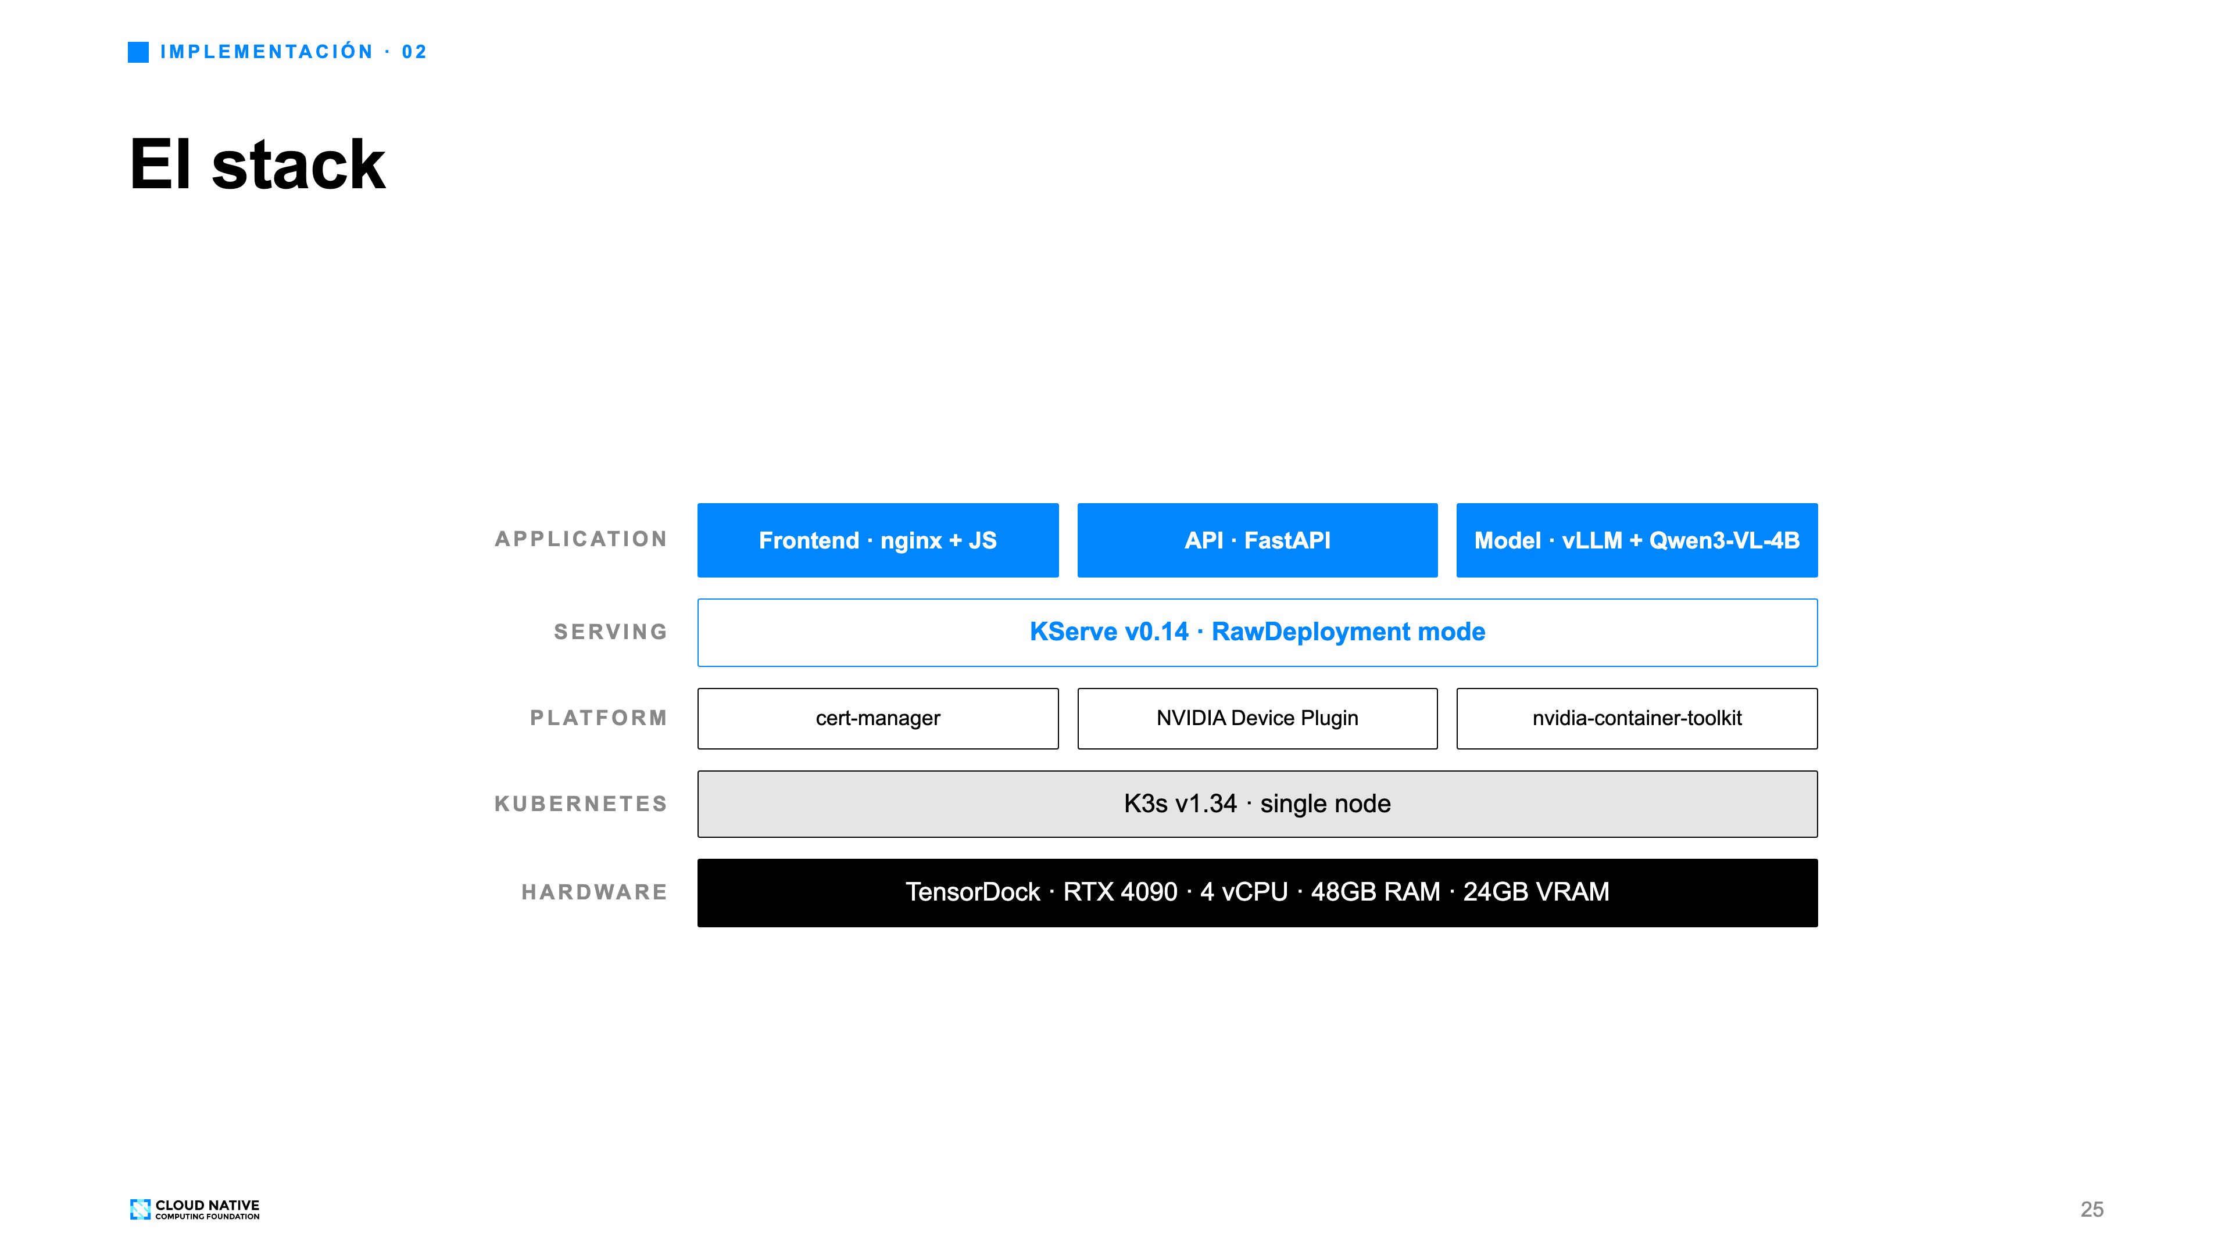
Notes:
El stack. K3s como base. KServe v0.14 en modo RawDeployment. vLLM como inference server. Qwen3-VL-4B como modelo. cert-manager porque KServe lo necesita para webhooks. NVIDIA Device Plugin para exponer la GPU. Y arriba, tres charts de Helm — model, api, frontend — separados para deploy independiente.

Slide 26
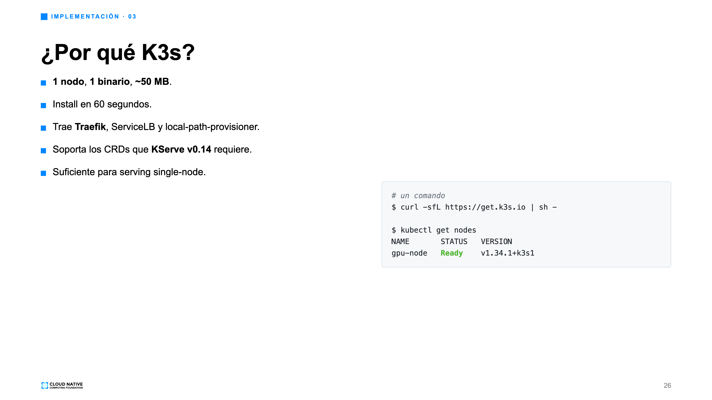
Notes:
Por qué K3s y no Kubernetes completo. Para serving single-node, K3s es el sweet spot. Un binario, install en sesenta segundos, trae Traefik y local-path-provisioner por default. Suficiente para correr KServe y los workloads de inferencia. Si fueran múltiples nodos cambiaría el cálculo.

Slide 27
Notes:
Por qué RawDeployment y no Knative. Con una GPU única, scale-to-zero no tiene sentido — el pod tarda entre tres y cinco minutos en cargar el modelo — descarga de pesos más warmup de vLLM —, así que el cold start dolería fuerte cada vez que escala. Y hay menos operadores corriendo, menos cosas que pueden fallar. Para este caso, la simplicidad gana.

Slide 28
Notes:
Primera decisión de ingeniería: el runtime built-in de HuggingFace en KServe v0.14 trae una versión de vLLM que no reconoce qwen3_vl. Tuve que definir un ServingRuntime custom apuntando directamente a vllm/vllm-openai. Es exactamente el caso de extensibilidad del que hablábamos: cuando lo built-in no alcanza, definís el tuyo.

Slide 29
Notes:
Segunda decisión: el esquema hf:// no es URI válido en KServe v0.14. El validador acepta gs, s3, pvc, file y https — pero no hf. La solución que tomé: hardcodear el HF model id en el flag --model del runtime, y dejar que vLLM lo descargue al startup. Funciona; el costo es que la descarga ocurre en el primer arranque del pod.

Slide 30
Notes:
Tercera decisión: pinné la imagen de vLLM a v0.11.0. La versión 0.10.x no soporta qwen3_vl, y la 0.11.2 en adelante usa CUDA 13 — mi host driver es CUDA 12.8. La ventana válida quedó en v0.11.0 a v0.11.1. Esta es una decisión de stack que el framework no puede tomar por vos: KServe no sabe qué versión de CUDA tiene tu driver.

Slide 31
Notes:
Cuarta decisión: con una GPU única, la estrategia de rollout RollingUpdate genera un deadlock — el pod nuevo queda Pending por Insufficient nvidia.com/gpu mientras el viejo está Running. Cambié a strategy Recreate. Hay un blip de downtime durante el rollout, pero completa. Cuando un recurso es scarce, RollingUpdate asume N+1 réplicas posibles y eso no se cumple.

Slide 32
Notes:
Quinta decisión: encontrar GPU disponible no es trivial. GCP me rechazó por service usage history, Vultr estaba account-gated, Lambda Labs no aceptó la tarjeta, Azure tenía mi quota ticket en revisión. Terminé en TensorDock con una RTX 4090. El punto no es el precio — el punto es que el quota de GPU es una constraint real de infra que afecta el diseño antes de empezar.

Slide 33
Notes:
La capa de API. Un detalle de implementación: el código tiene un switch OCR_BACKEND que acepta ollama u openai. Por qué dos backends. Para desarrollo local uso Ollama, que es más liviano y corre en mi laptop. Para el cluster uso vLLM. Ambos exponen una API compatible OpenAI, así que el código de la API es el mismo — solo cambia la base URL.

Slide 34
Notes:
MRZ — trust but verify. El VLM lee la imagen y nos da campos. Pero el VLM puede alucinar. La MRZ — Machine Readable Zone — sigue el estándar ICAO 9303 TD3, con check digits para passport_number, date_of_birth, date_of_expiry, y el composite. Si la MRZ valida, sus campos overridean al VLM. Es un guardrail determinístico encima de una capa probabilística.

Slide 35
Notes:
Provisioning end-to-end. Un solo comando — scripts/provision.sh — orquesta todo. Bootstrap.sh corre en la VM e instala K3s, drivers, container toolkit, y pinea el kernel. Después install-cluster-deps.sh corre localmente con el kubeconfig, instala el device plugin, cert-manager, y KServe. Y al final, helm install para los tres charts. La idea: del setup inicial al sistema corriendo es un comando.

Slide 36
Notes:
Resultados. Latencia end-to-end de cinco a nueve segundos por imagen — la mayor parte es la inferencia del modelo. La validación MRZ funciona cuando el pasaporte tiene la zona MRZ legible, que es la mayoría de los casos modernos. El JSON que sale es estructurado y consistente — eso es lo que más me importaba para encadenarlo con el resto del sistema. Caveats: pasaportes muy dañados o con MRZ ilegible caen al modelo solo, sin override determinístico.

Slide 37
Notes:
Demo en vivo. Tres cosas van a ver. Una, el frontend — subo un pasaporte, el JSON aparece. Dos, kubectl get inferenceservice y los pods asociados, para que vean lo que KServe creó debajo. Tres, kubectl logs del pod de vLLM en tiempo real, para ver la inferencia ocurriendo.

Slide 38
Notes:
Lo que vieron. KServe orquestó la request — desde el ingress hasta el pod. vLLM corrió Qwen3-VL en la GPU, en una request de inferencia normal. Y la MRZ validó deterministicamente los campos críticos, dándonos un guardrail encima del modelo. Tres capas: framework, runtime, validación. Cada una con su responsabilidad clara.

Slide 39
Notes:
El takeaway. KServe es la solución de facto para servir modelos de AI en Kubernetes. El framework hace el grueso del trabajo de serving — deployments, scaling, routing, abstracciones de storage. Las decisiones de stack — qué runtime, qué image tag, qué strategy — las tomás vos, sabiendo que existen. La frontera es clara y conocerla es lo que separa un deploy que funciona de uno que rompe a las dos semanas.

Slide 40
Notes:
Recursos. Repo en github.com/jeffincloud — manifests, charts, scripts de provisioning, y esta presentación. Para preguntas: jeffincloud en GitHub, jeffry-hernandez en LinkedIn. Gracias.

